Slide 1
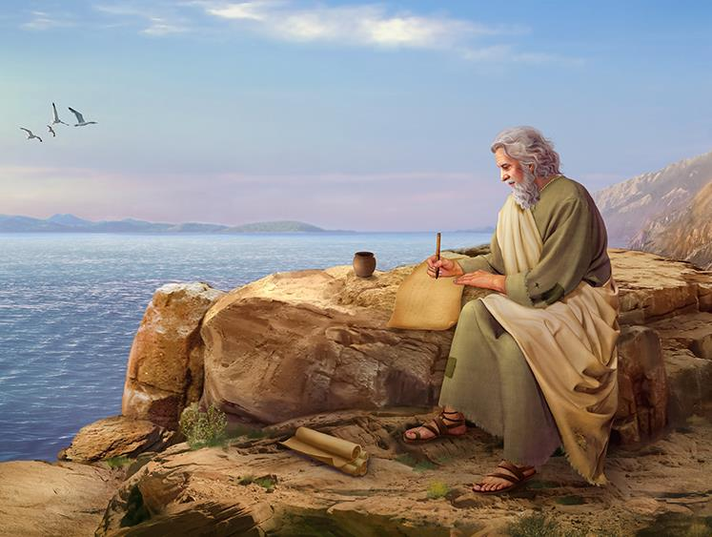
O Evangelho de Patmos
Lição 1 para 05 de janeiro de 2019

Slide 2

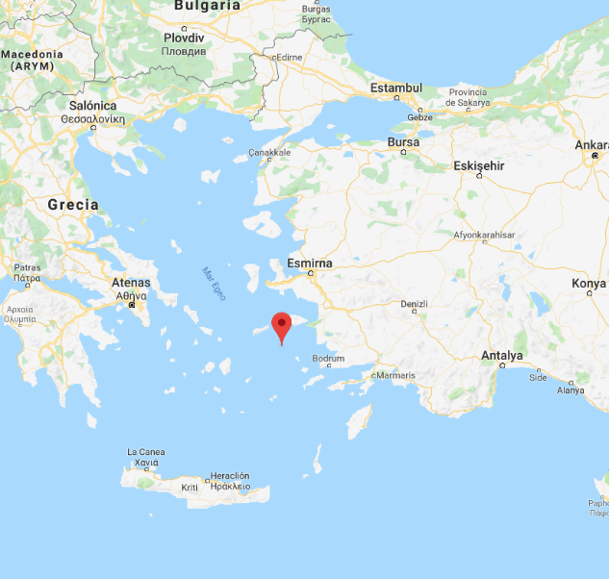
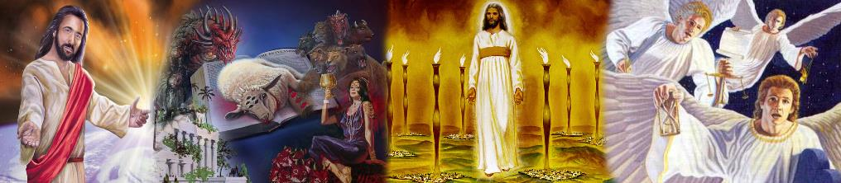






O livro de Apocalipse é um compêndio de visões que João recebeu enquanto estava preso na ilha de Patmos, no Mar Egeu, ao largo da costa da Turquia moderna.
A estrutura organizacional do Apocalipse é fundamental para a aplicação responsável das profecias do livro.
Grécia
Turquia
Patmos
Nossa análise de Apocalipse será baseada na seguinte estrutura do livro:
1
Introdução. Apoc. 1: 1-8.
As igrejas na época de João como esboço profético da história da igreja. Apoc. 1: 9 a 3:22.
Desenvolvimento da história da igreja mais detalhado. Apoc. 4: 1 a 11:19.
A história do grande conflito desde antes dos dias de Jesus até a segunda vinda. Apoc. 12: 1 a 19:21.
Eventos posteriores à Segunda Vinda. Apoc. 20: 1 a 22: 5.
Conclusão. Apocalipse 22: 6-21.
2
3
4
5
6

Slide 3
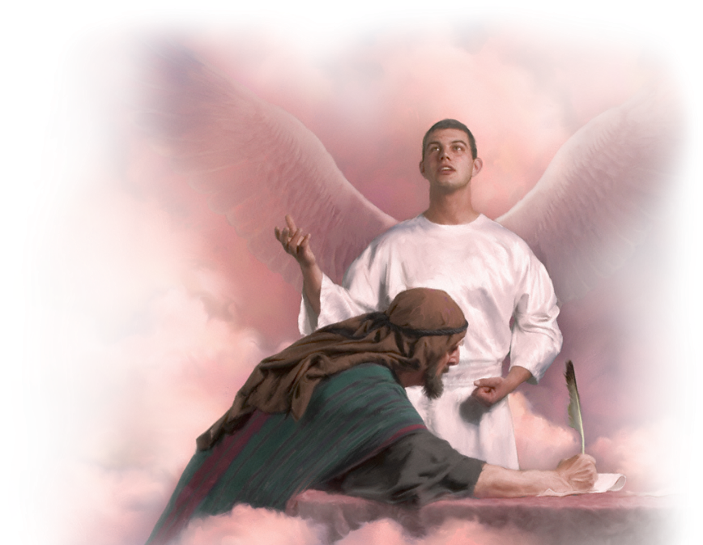
Revelação.
Apoc. 1: 1-3.
Quem: Jesus Cristo. 1: 1a.
Por que: Para visualizar o futuro. 1: 1b.
Como: Por símbolos. 1: 1c.
Benefícios: Ser feliz. 1: 3.
Saudações do autor:
Deus. Apocalipse 1: 4-6.
O tema central:
A Segunda Vinda. Apoc. 1: 7-8.
No final do primeiro século de nossa era, João (o último Apóstolo ainda com vida) escreveu o que lhe foi revelado.
Na introdução do livro, que indicou a sua finalidade, seu verdadeiro autor e seu tema principal.

Slide 4

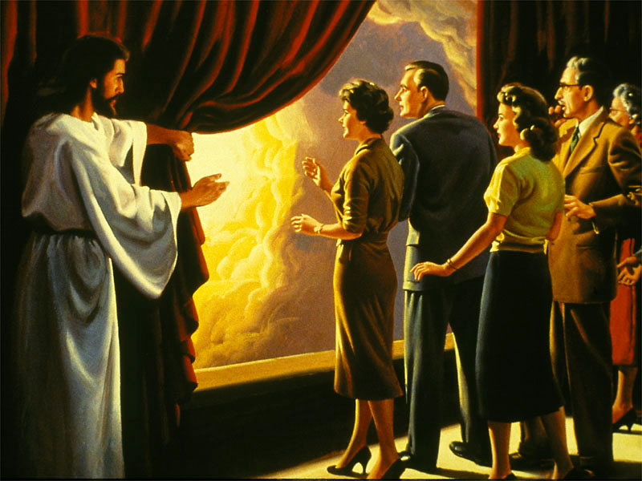
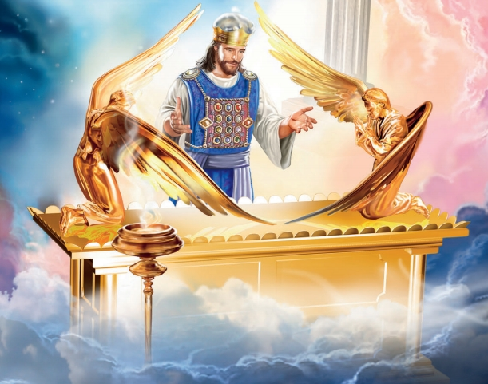
"A REVELAÇÃO DE JESUS CRISTO"
(Apoc. 1: 1a)
O título do livro, o Apocalipse, é a transliteração da primeira palavra no texto grego: apokalupsis (αποκαλυψις), que significa "revelar", "descobrir", "levantar o véu").
Em Apocalipse, Jesus Cristo se revela e corre o véu que nos impede de ver o futuro.
Podemos descobrir Jesus ao longo do livro, porque Ele é a figura principal. Apocalipse nos diz o que aconteceu depois da ascensão de Jesus ao céu. É, portanto, a continuação dos Evangelhos.
Através do simbolismo do santuário, é-nos mostrado o trabalho de intercessão de Jesus em nosso favor no Santuário Celestial.

Slide 5

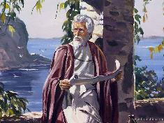
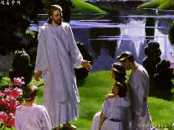
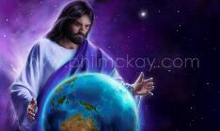
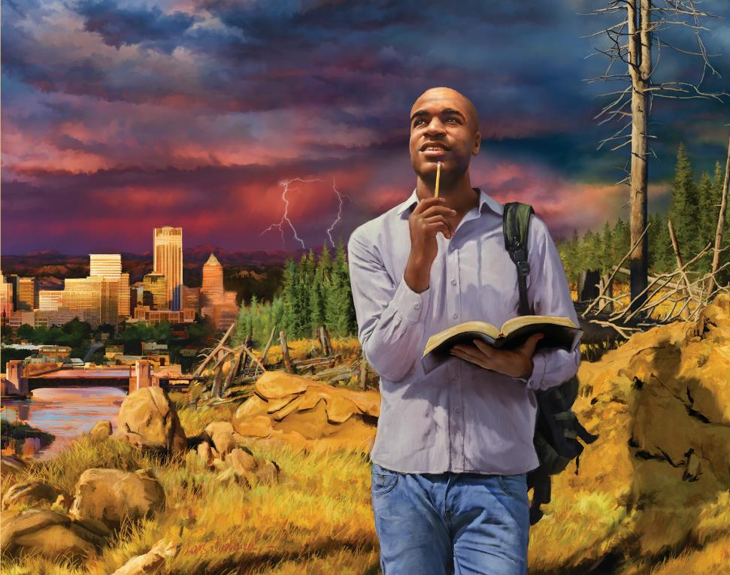

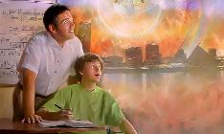
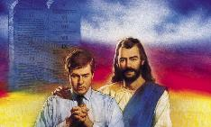
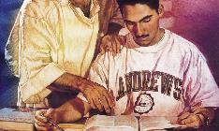
"COISAS QUE EM BREVE DEVEM ACONTECER"
Apoc. 1: 1b
O que Deus nos revela no Apocalipse?
Ele nos mostra eventos que ocorreram desde o tempo de João, até que vivamos na Nova Terra.
Com que objetivo?
Para que saibamos que Deus está no controle dos acontecimentos deste mundo.
Para nos garantir que Ele estará sempre conosco, mesmo nos momentos mais difíceis.
Para nos ensinar a nos prepararmos para Seu breve retorno.
Para sermos conscientes da nossa dependência dEle e obedecer-Lhe.
Para que creiamos. "Isso eu lhes disse agora, antes que aconteça, para que, quando acontecer, vocês creiam." (João 14:29, NVI).

Slide 6

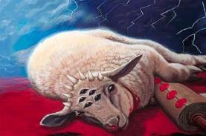
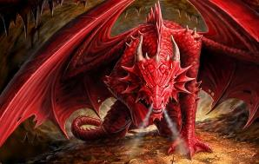
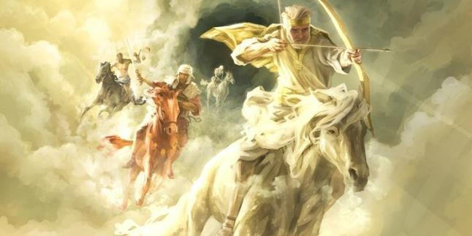
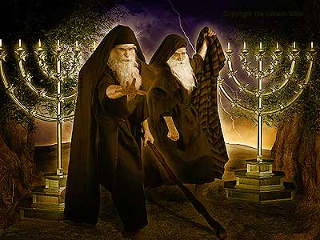
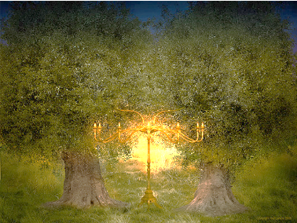
SÍMBOLOS, SÍMBOLOS, SÍMBOLOS
"[...] Ele a manifestou com sinais por meio de seu Anjo, enviado ao seu servo João," (Apoc. 1: 1, Bíblia de Jerusalém)
A palavra traduzida como “sinais“, do grego semaino (σημαινω) significa “slideshow com, figuras, imagens e sinais simbólicos." O que isso significa?
Ao estudar a Bíblia devemos buscar o seu significado literal, exceto quando há um claro significado simbólico. No entanto, em Apocalipse, deve-se procurar o significado simbólico, exceto quando há um sentido literal claro.
Os símbolos apresentados são representações de fatos reais da história, ou logo a ocorrer.
A maioria desses símbolos são tirados do Antigo Testamento, e vamos para eles para decifrá-los corretamente.
Duas oliveiras (Zc. 4)
As duas testemunhas
(Ap. 11)

Slide 7

EGW. (Atos dos Apóstolos, pg. 325)
"Em figuras e símbolos, assuntos de vasta importância
foram apresentados a João para que os relatasse, a fim de que o
povo de Deus do seu século e dos séculos futuros tivesse inteligente
compreensão dos perigos e conflitos diante dele."

Slide 8

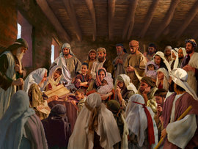
BEM AVENTURADOS
"Bem-aventurado aquele que lê, e os que ouvem as palavras desta profecia, e guardam as coisas que nela estão escritas; porque o tempo está próximo."(Apoc. 1:3, ACF)
Na igreja primitiva, ao receber uma carta (como Apocalipse), esta era lida por uma pessoa para toda a congregação, que escutava com interesse o seu conteúdo.
A primeira das sete bem-aventuranças apocalípticas abrange três facetas da nossa experiência cristã:
Ler
Transmitir a outros a Revelação de Jesus Cristo.
Ouvir
Estudar atentamente a Revelação de Jesus Cristo.
Guardar
Obedecer às instruções dadas pela Revelação de Jesus Cristo.

Slide 9

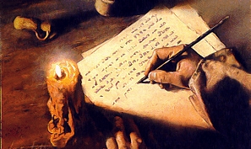
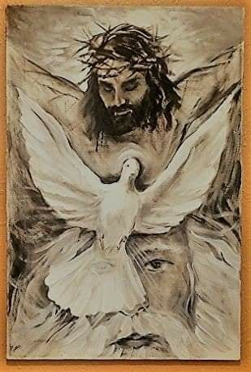
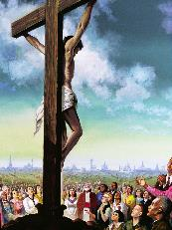
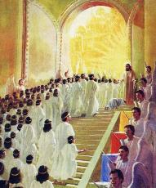

SAUDAÇÕES DO AUTOR
"Graça e paz seja convosco da parte daquele que é, e que era, e que há de vir, e da dos sete espíritos que estão diante do seu trono... E da parte de Jesus Cristo, que é a fiel testemunha..."(Apoc. 1:4-5, ACF)
Assim como Paulo e Pedro, em suas saudações (Rm 1: 7; Ef. 1: 2; 1P 1: 2), João transmite o desejo de Graça e Paz do verdadeiro autor da carta:
PAI: "Aquele que é, que era e que há de vir" (Êxodo 3:14).
O ESPÍRITO SANTO: "Os sete espíritos"
(Is 11: 2-3; Zc 01:11).
O FILHO: "Jesus Cristo".
  Profeta ( "testemunha fiel").
  Sacerdote ( "O primogênito dentre os mortos", que "nos lavou dos nossos pecados").
  Rei ( "o soberano dos reis da terra").
Finalmente, destaca-se a obra de Jesus que, por amor de nós, nos redimiu e fez-nos reis e sacerdotes com Ele.

Slide 10

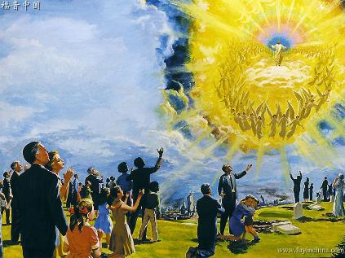
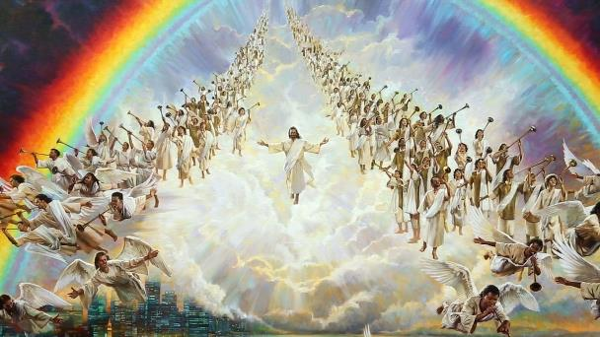
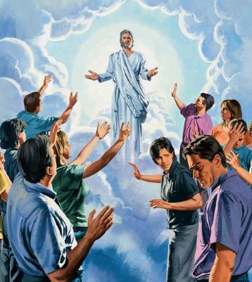
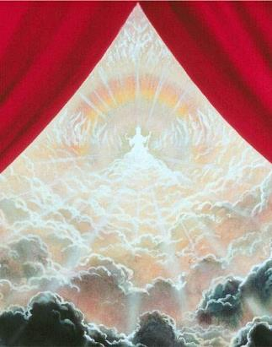
O TEMA CENTRAL
"Eis que Ele vem com as nuvens, e todo olho o verá, até mesmo aqueles que O traspassaram; e todos os povos da terra se lamentarão por causa dEle. Assim será! Amém."(Apoc. 1:7, NVI)
Jesus vem com as nuvens (Mateus 24:30). Todos os que estão vivos e aqueles que participem da ressurreição especial, ve-lO-emos vir (Daniel 12: 2). Aqueles que traspassaram chorarão por causa dEle (Zacarias 12:10).
Jesus virá, literal e pessoalmente, com glória e majestade. Este é o evento para o qual a história se desenrola.
Através do Apocalipse encontramos referências contínuas à Segunda Vinda de Jesus. Ele vai trazer libertação para aqueles que O aguardam e juízo para aqueles que O desprezam.
João afirma categoricamente a certeza da Segunda Vinda de Cristo com a mesma expressão em duas línguas: “Assim será" [nai – ναι (grego). Amen – אמן (hebraico )].

Slide 11

"Quando os livros de Daniel e Apocalipse forem bem compreendidos, terão os crentes uma experiência religiosa inteiramente diferente. Ser-lhes-ão dados tais vislumbres das portas abertas do Céu que o coração e a mente se impressionarão com o caráter que todos devem desenvolver a fim de alcançar a bem-aventurança que deve ser a recompensa dos puros de coração.
O Senhor abençoa a todo aquele que com humildade e mansidão, procura compreender o que está revelado no Apocalipse. Este livro fala tanto acerca da imortalidade e da glória, que todos os que o lêem e pesquisam fervorosamente recebem as bênçãos prometidas àqueles “que ouvem as palavras desta profecia, e guardam as coisas
que nelas estão escritas.”
EGW. (Testemunhos para Ministros, pág. 114)

